Slide 1
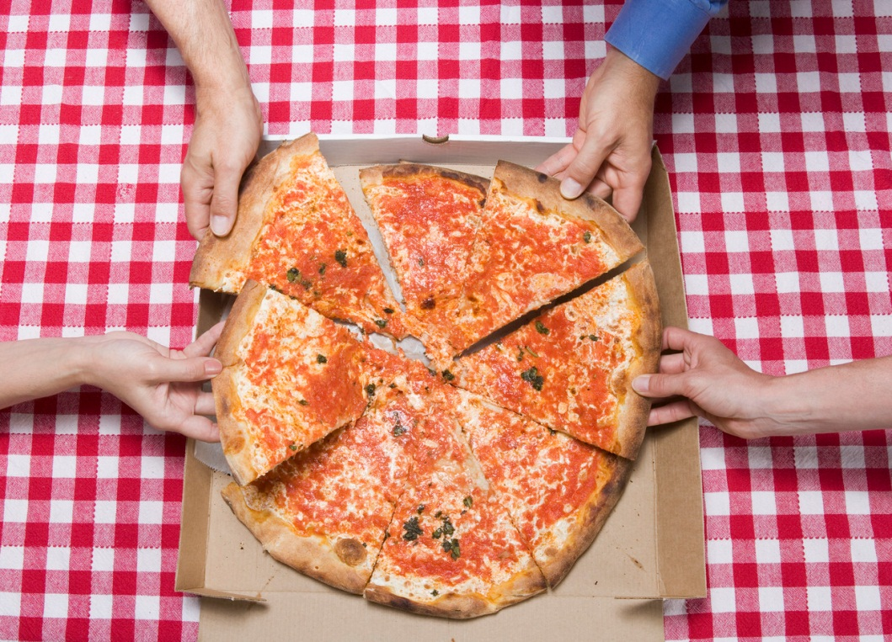
Italiano 1
(ab initio)
IT101
Benvenuti alla
LEZIONE SUI VERBI RIFLESSIVI

Slide 2
PASSATO PROSSIMO CON VERBI RIFLESSIVI
SEMPRE con ausiliare ????
DIVERTIRSI ….
ANNOIARSI …..
RIPOSARSI
UBRIACARSI
ABBRONZARSI
RILASSARSI
SEDERSI
Mi sono divertito/a ..
……………
……………
……………..
…………………
………………..
………………..

Slide 3
Altri verbi riflessivi utili
arrabbiarsi annoiarsi allontanarsi
ammalarsi abbronzarsi
divertirsi dimenticarsi (di) fidanzarsi
emozionarsi innamorarsi
ralleggrarsi riposarsi rilassarsi
ricordarsi (di) svagarsi truccarsi
ubriacarsi sposarsi Sbagliarsi
Perdersi vestirsi svegliarsi alzarsi

Slide 4
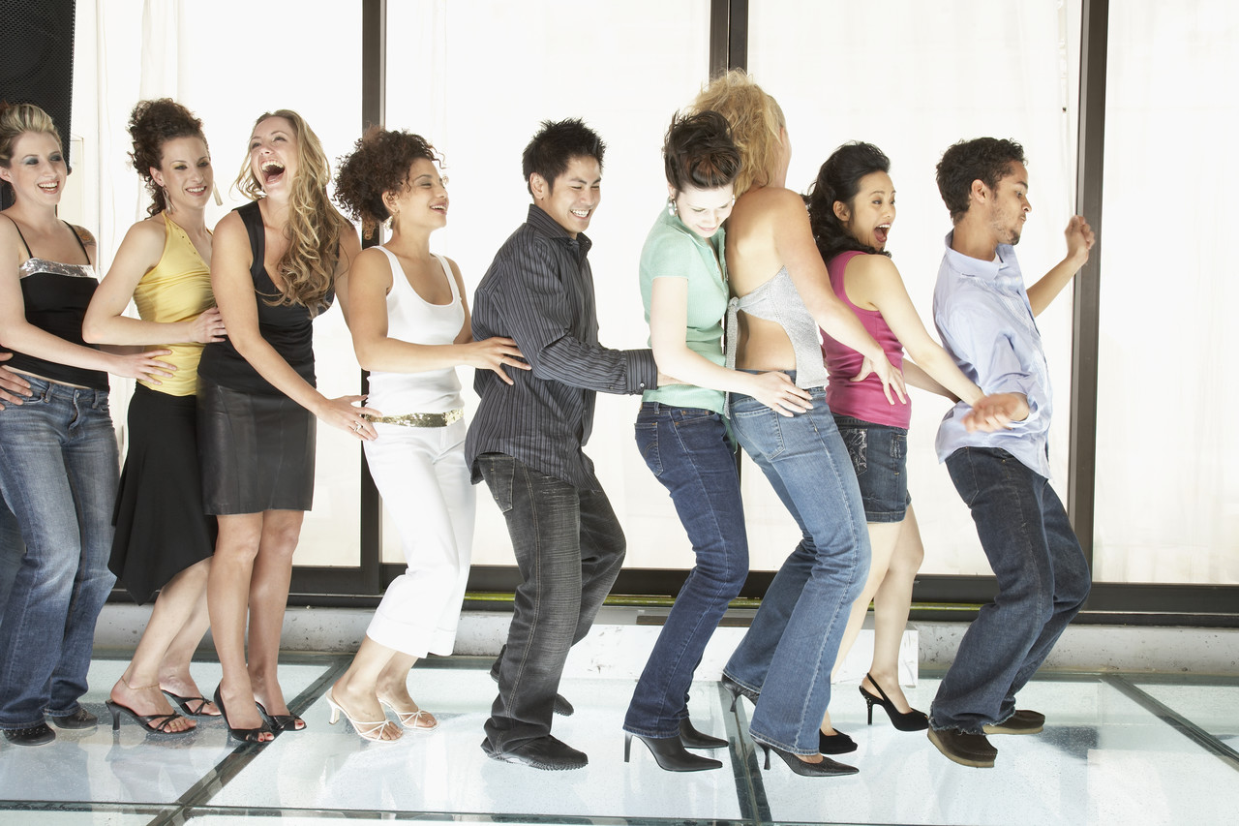
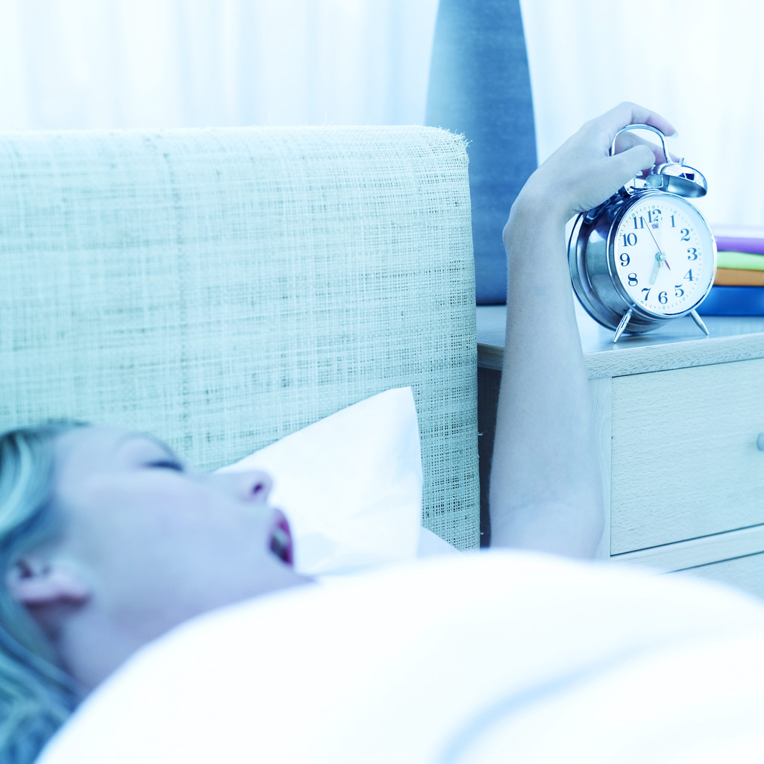
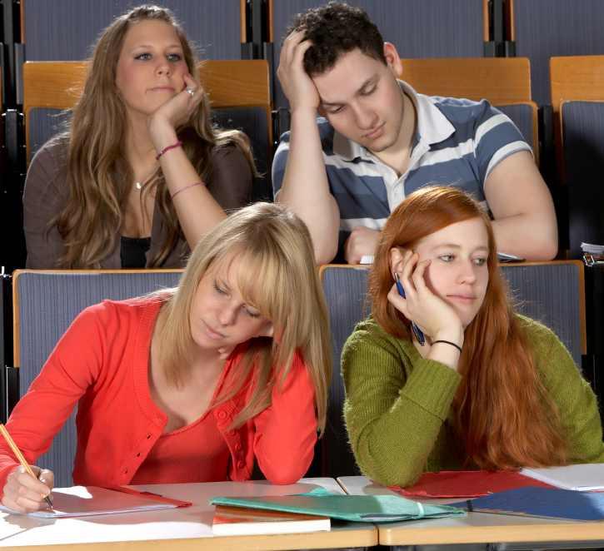
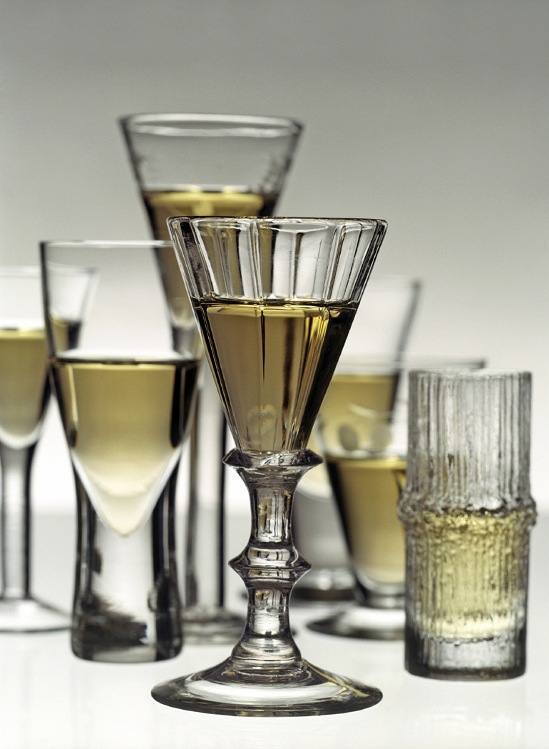
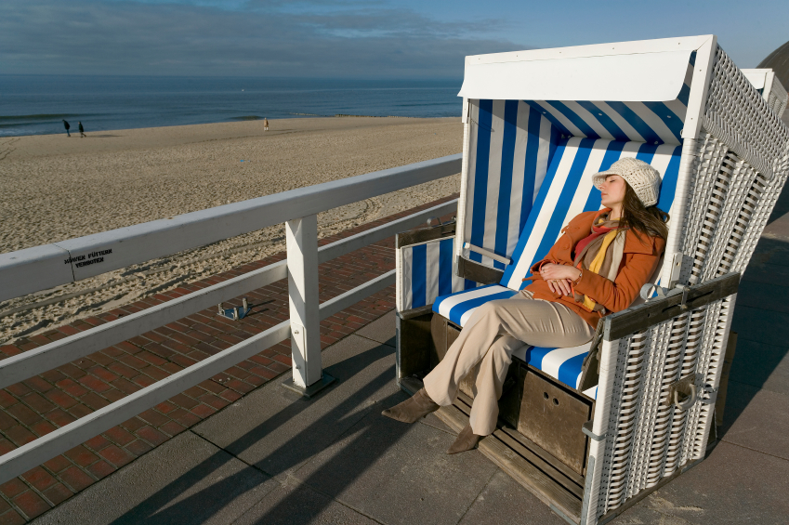
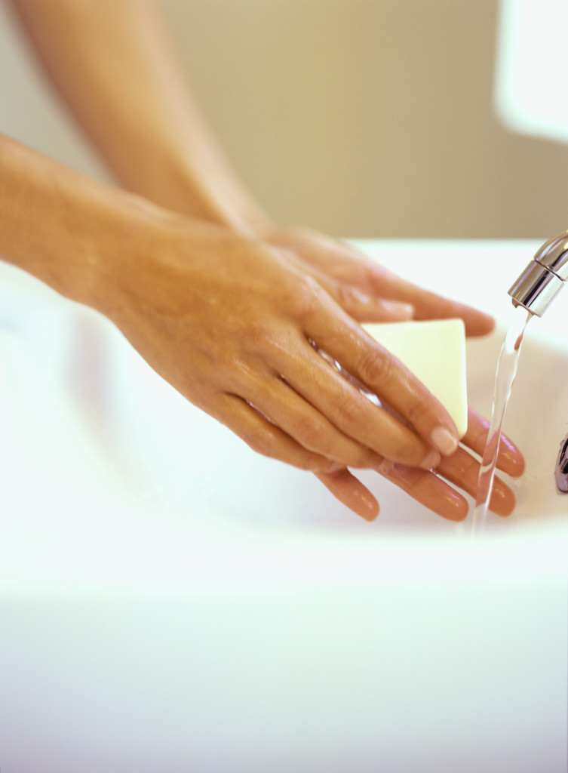
Quando fate queste cose?
Usate i verbi riflessivi

Slide 5
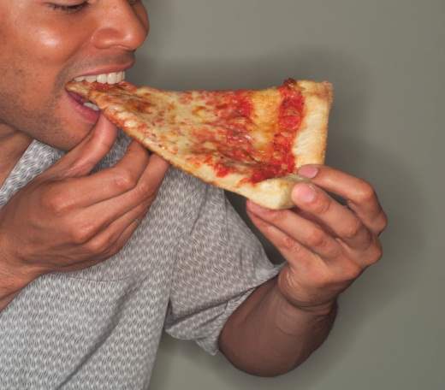
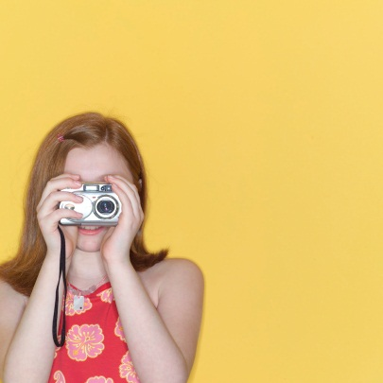
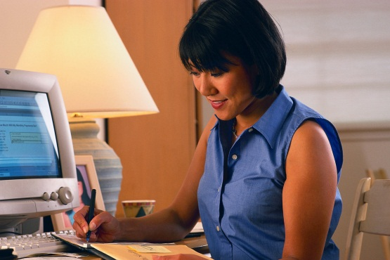
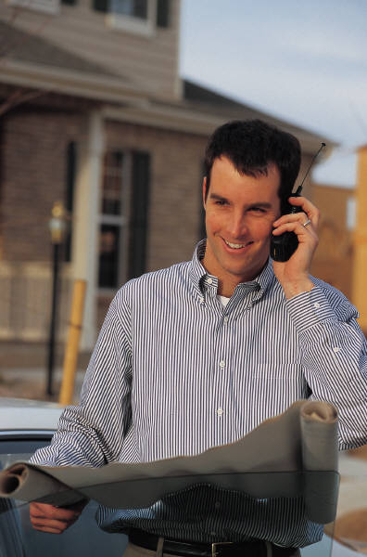
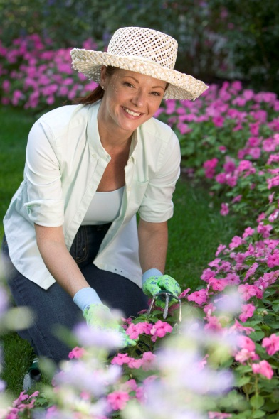
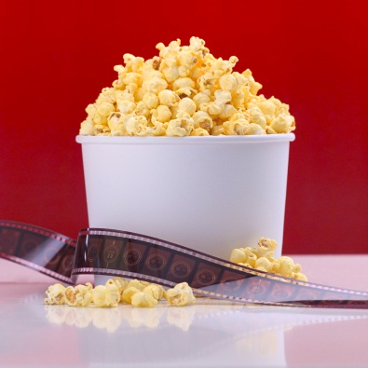
Cosa hai fatto recentemente?

Slide 6
Arrivederci
alla
prossima lezione

